Slide 1
ด้านพฤติกรรม ครู ผู้บริหารโรงเรียน
และนักเรียน ๕ ประการ
๓.๑ รักษาศีล ๕

Slide 2
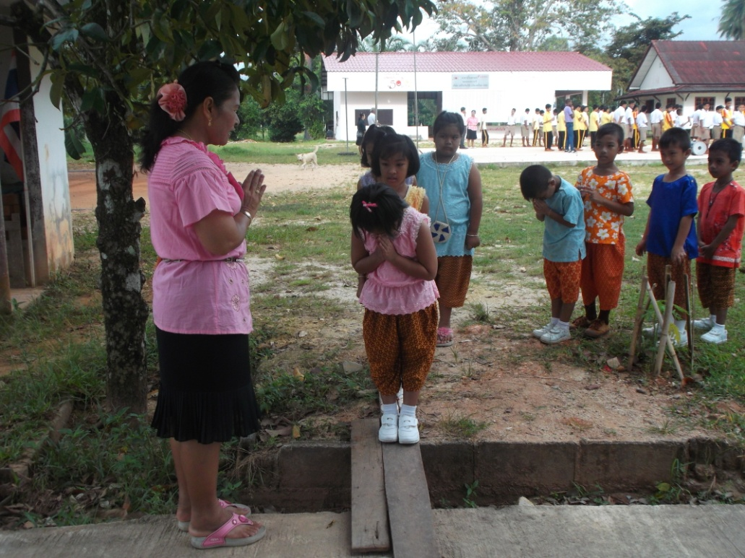
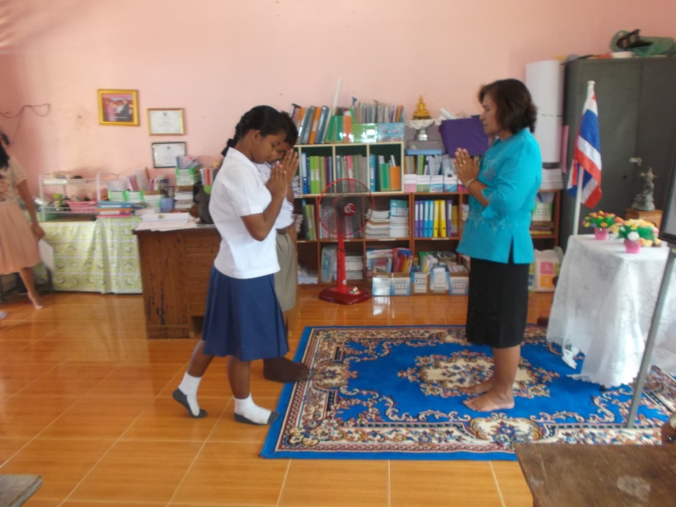
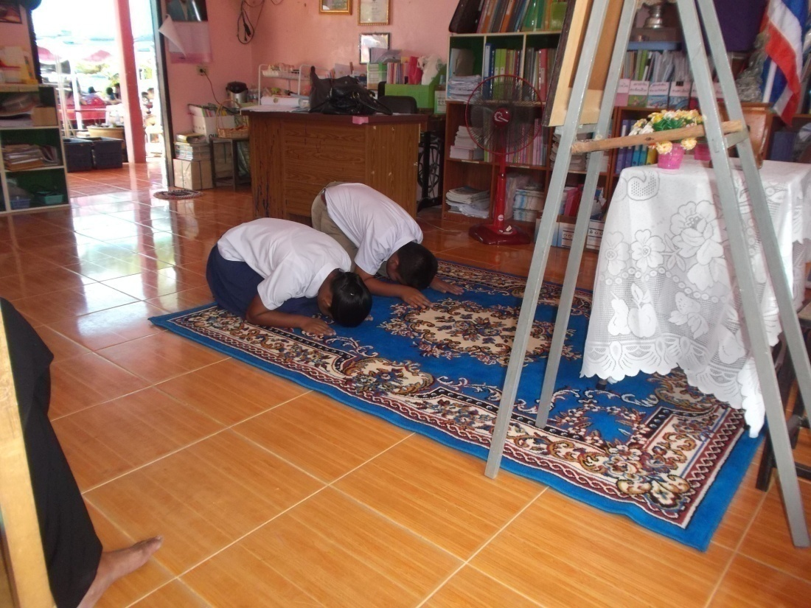
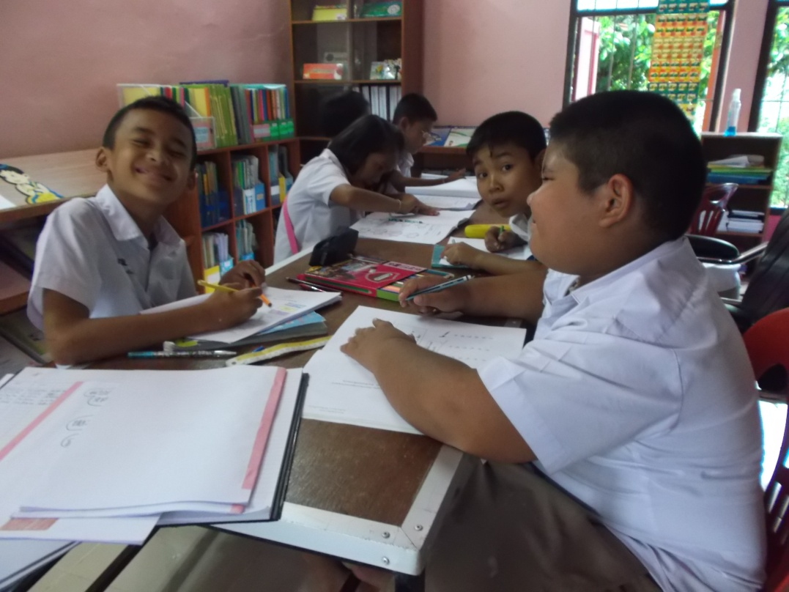
๓.๒ ยิ้มง่าย ไหว้สวย กราบงาม

Slide 3
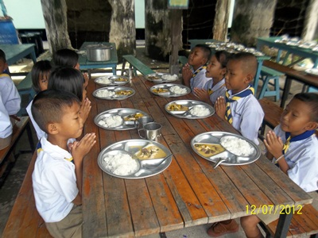
๓.๓ ก่อนรับประทานอาหารจะมีการพิจารณาอาหาร รับประทานอาหารไม่ดัง ไม่หก ไม่เหลือ

Slide 4
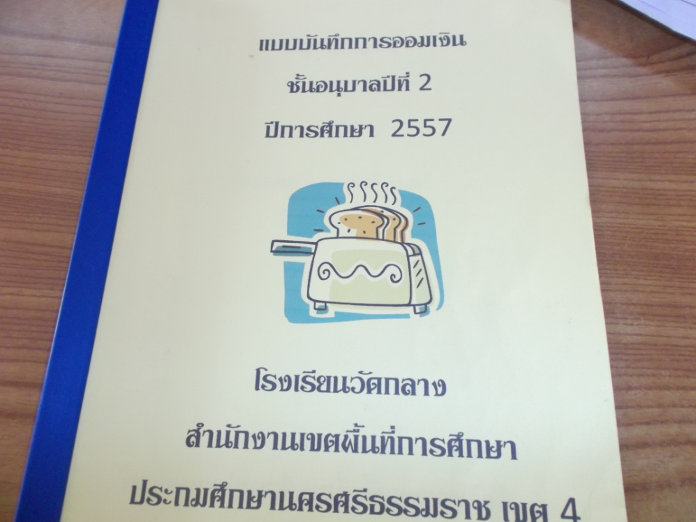
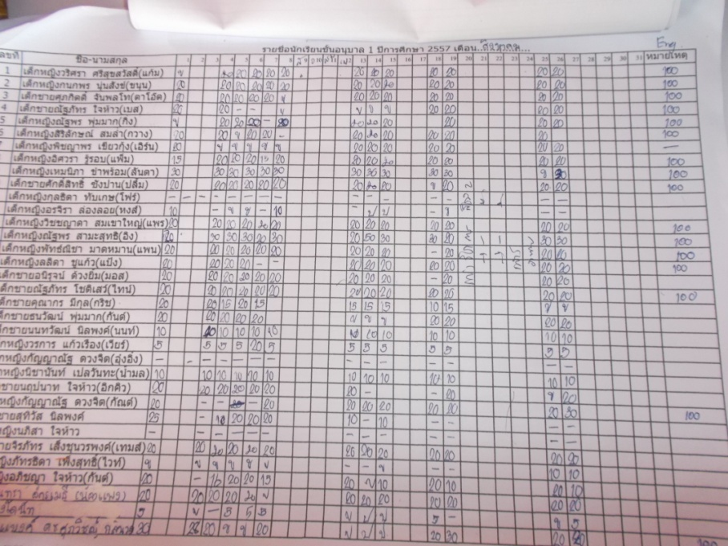
๓.๔ ประหยัด ออม ถนอมใช้เงินและสิ่งของ

Slide 5
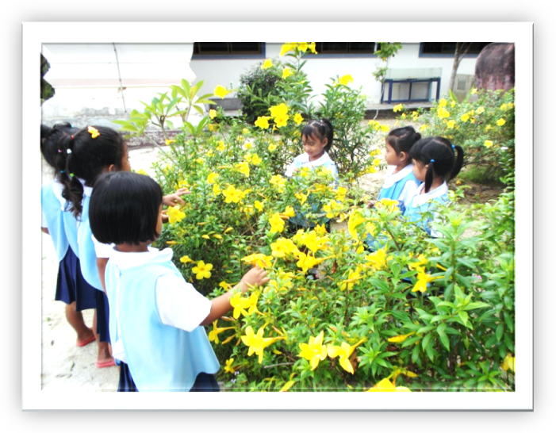
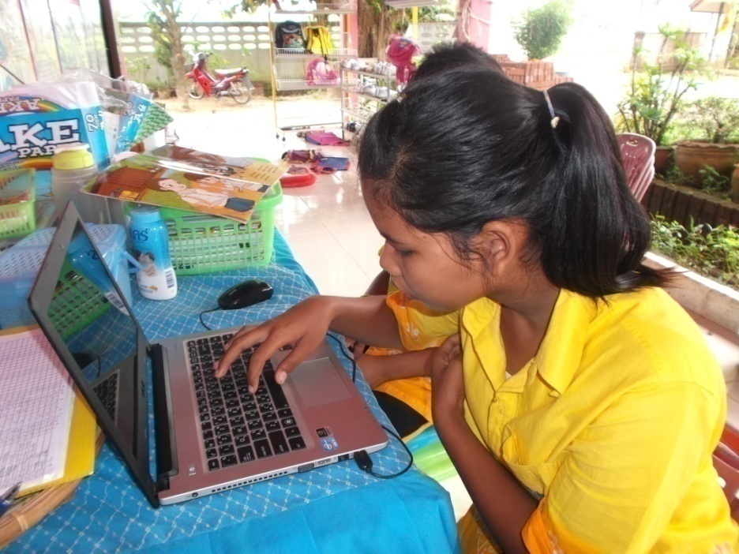
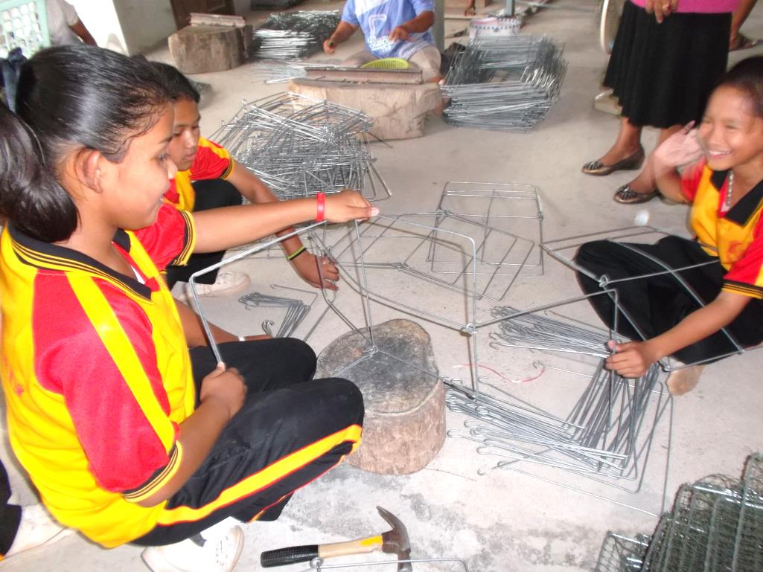
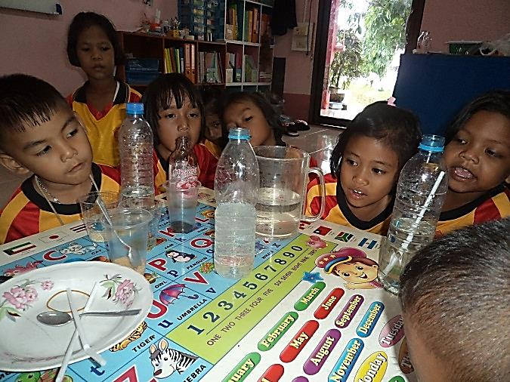
๓.๕ มีนิสัยใฝ่รู้ สู่สิ่งยาก

